Slide 1
Видатні вчені Стародавньої Греції

Slide 2
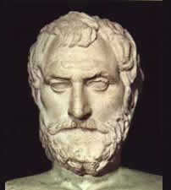
Фалес
Перший грецький філософ, астроном і математик. Став фундатором стихійно-матеріалістичної школи філософії.

Slide 3
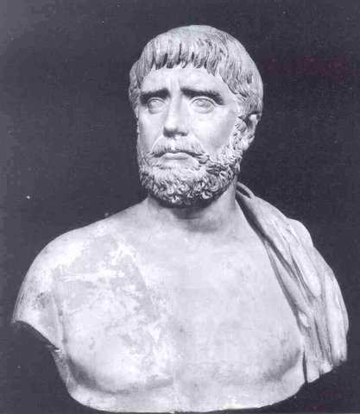
Анаксимандер
Дав перше формулювання збереження матерії

Slide 4
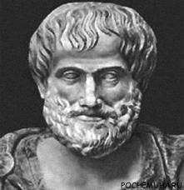
АнаксІмен
Згідно із його вченням все суще відбувається з першоматерії — повітря — і зворотно в неї повертається;

Slide 5
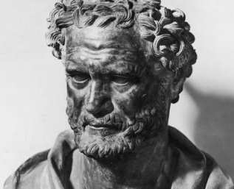
Демокріт
Відстоював атомістичну («атомос» — неподільний) концепцію будови світу.

Slide 6
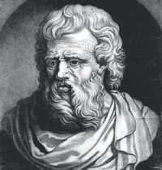
Геракліт
Величезну роль відіграв у становленні діалектики.

Slide 7
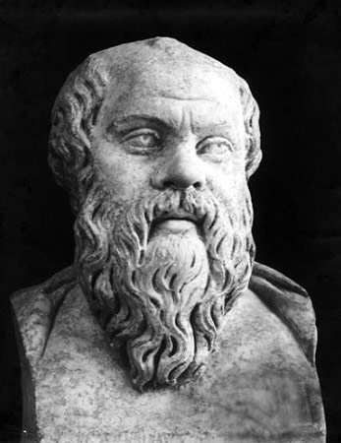
Сократ
Відіграв велику роль у постановці і глибокій розробці соціально-етичних проблем.

Slide 8
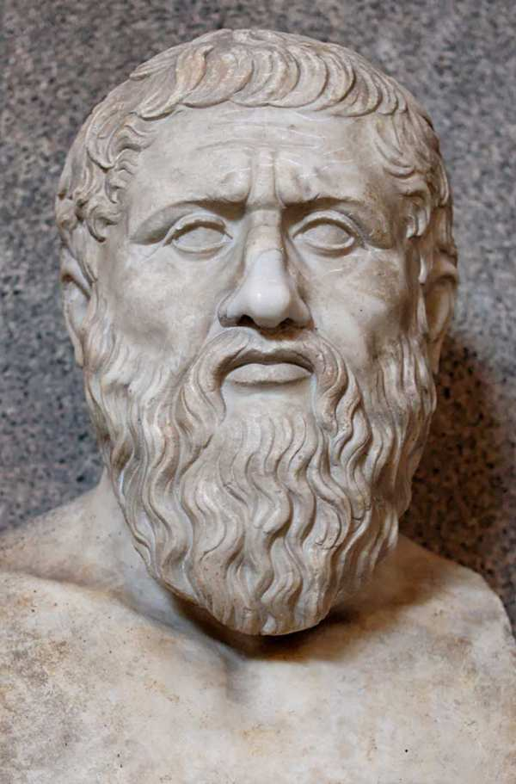
Платон
Став основоположником філософської школи об’єктивного ідеалізму, одним з найбільших філософів всіх часів.

Slide 9
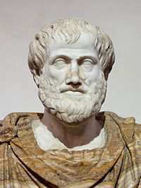
Арістотель
Найзнаменитіший з енциклопедичних розумів в історії людства, в своєму вченні спробував з’єднати сильні сторони поглядів Демокрита і Платона, здійснив величезний вплив на філософські напрями Середньовіччя і Нового часу.

Slide 10
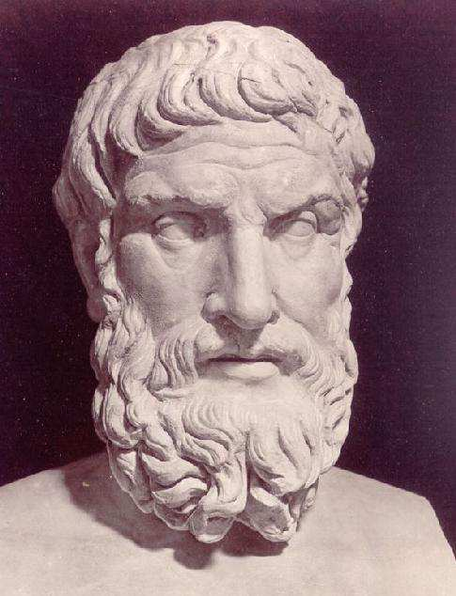
Епікур
Філософія Епікура свою задачу вбачала у звільненні людини від страху перед смертю і долею, він заперечував втручання богів у життя природи і людини, доводив матеріальність душі.

Slide 11
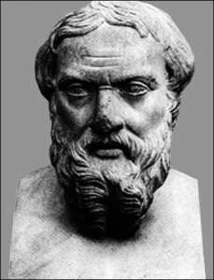
Геродот
Головна праця Геродота — «Історія», яка присвячена найважливішій політичній події грецької історії — греко-персидським війнам. Саме Геродот дає перший в антична античній літературі системний опис життя і побуту скіфів.

Slide 12
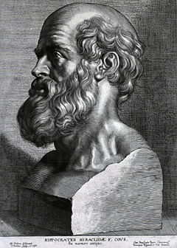
гіпократ
Його міркування про причини хвороб, про чотири темпераменти, про роль прогнозу при лікуванні, про морально-етичні вимоги до лікаря здійснили великий вплив на подальший розвиток медицини. Клятва Гіппократа і сьогодні є моральним кодексом лікарів всього світу.

Slide 13
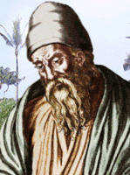
Евклід
Вклав основу геометрії

Slide 14
Архімед
Відкриття одного з основних законів гідростатики, початок числення нескінченно великих і малих величин, ряд важливих технічних винаходів.

Slide 15
Діонісій Фракійський
Створив першу граматику.

Slide 16
Розвиток Астрономії
Селевк Вавілонський намагався обґрунтувати положення, що Земля і планети обертаються навколо Сонця по кругових орбітах.
Дикеарх склав карту світу.
Ератосфен з Кірени обчислив довжину екватора Землі, отримавши результат, близький до правильного (при цьому вчений виходив із гіпотези про кулясту форму Землі).

Slide 17
РОЗВИТОК АНАТОМІЇ
Герофіл Халкедонський виявив нерви і встановив їх зв’язок із мозком, він же висловив припущення, що з мозком пов’язані розумові здібності людини.
Ерасистрат вивчав анатомію серця.

